Slide 1
Objet : Re-Ingenierie application de gestion hôtelière
Membres de l’equipe:
Cheikh Ahmadou Tidiani Top
El hadj Lassana Ndiaye
Ndeye Augustine Barry
Abdoulaye Tall
Classe :
LIC 3 GLSI A

Slide 2
Plan du Rapport PowerPoint
Objectifs du projet
Organisation de l’équipe
Paramètres de l’environnement matériel de test
Paramètres de configuration
Captures d’écran commentées des différents modules

Slide 3
Objectifs du projet

Slide 4
Moderniser l'application existant afin d'améliorer sa performance;
Proposer une nouvelle conception afin de répondre aux besoins actuels;
Développer deux nouvelles applications : une application desktop et une application mobile;
Structurer une API performante utilisant une base de données MySQL répartie sur trois nœuds et une API REST développée en Go et dans le format JSON;
Fournir une documentation complète ;

Slide 5
L’organisation de l’équipe : Affectation de tâches et Diagramme de Gantt

Slide 6
Cheikh Ahmadou Tidiani Top
Analyse du code pascal extraction du MCD et des use case;
Exécution du code Pascal ;
Documentation des technologies à utiliser;
Initialisation repository des projets sur github ;
Implementation de la base de données avec Docker;
Implementation de l’API REST avec go fiber & gorm;
Liaison Ionic avec l’API REST;
El hadj Lassana Ndiaye
Diagramme de cas d'utilisation ;
Documentation langage python avec GTK;
Exécution du code Pascal ;
Implementation de l’application desktop

Slide 7
Ndeye Augustine Barry
Diagramme de Gant;
Execution du code Pascal;
Documentation sur Ionic 6;
Implementation de l’application mobile;
Abdoulaye Tall
Diagramme de classe ;
diagramme de séquence pour les scénarios;
Documentation langage GO API RESTFUL avec Format JSON;

Slide 8
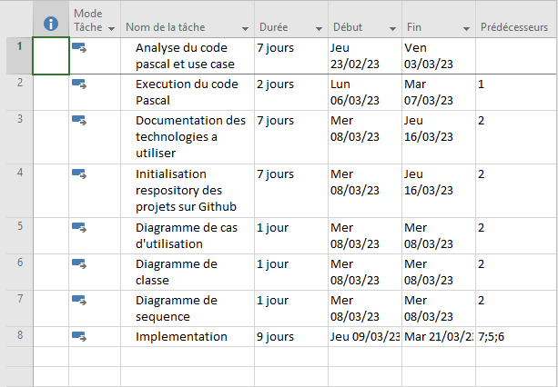
Diagramme de Gantt

Slide 9
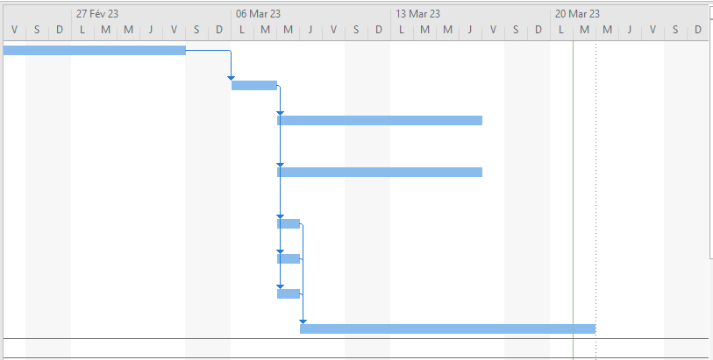
Affichage

Slide 10
Les paramètres de l’environnement matériel de test

Slide 11
El hadj Lassana Ndiaye
Cheikh Ahmadou Tidiani Top
Windows Lenovo
8Go RAM Intel
Windows Lenovo Yoga
8Go RAM Intel

Slide 12
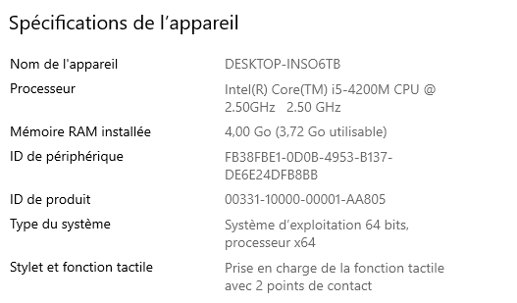
Ndeye Augustine Barry
Abdoulaye Tall

Slide 13
Les paramètres de configuration

Slide 14
El hadj Lassana Ndiaye
Cheikh Ahmadou Tidiani Top
Visual Studio Code
Terminal mysms2
NodeJS 14.20.1
NPM 6.14.14
Go 1.2 Fiber v2.42.0
MySQL Server v8.0.27
localDocker desktop, proxysql et mysql : v.latest
Ndeye Augustine Barry
Abdoulaye Tall
Visual Studio Code
NPM
Go
Ionic 6
Angular
XAMP

Slide 15
Les captures d’écran commentées des différents modules

Slide 16
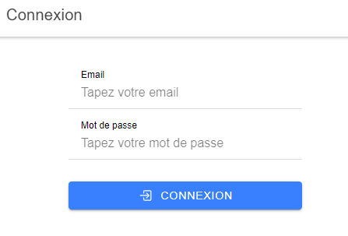
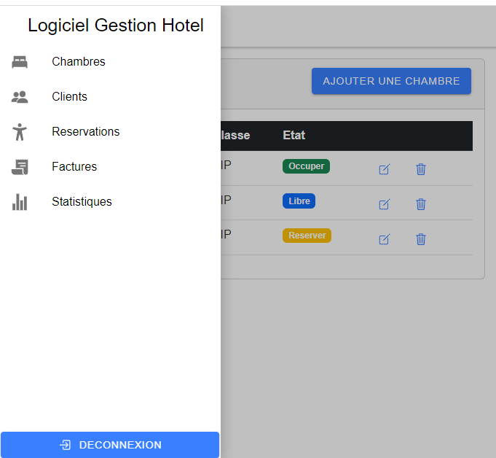
L’application mobile
Ici nous avons la page de connexion . Le gestionnaire renseigne son email et son mot de passe .
Lorsque le gestionnaire se connecte il rentre direct dans l’application avec le menu a cote.

Slide 17
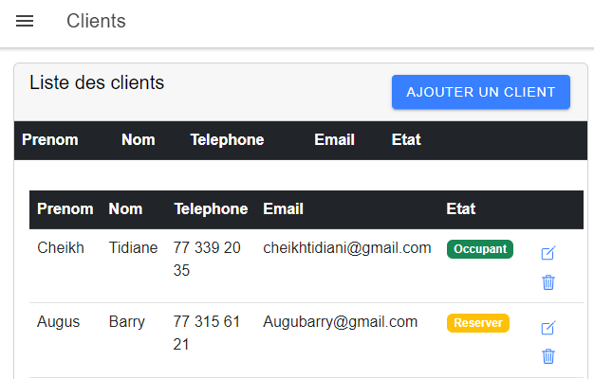
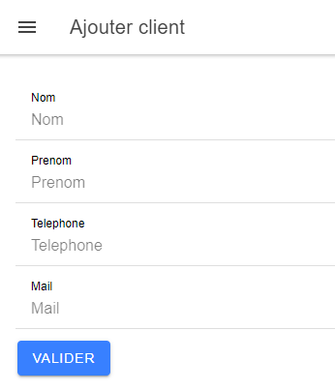
L’application mobile
Ici nous avons la liste des clients avec le bouton ajouter un client . Sur la liste on peut soit suprimmer un client oubien le modifier .
Si on clique sur le bouton ajouter un client ça affiche cette page ou on pourra ajouter client.

Slide 18
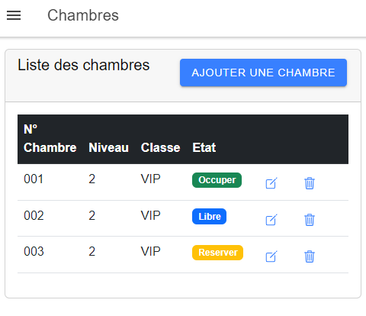
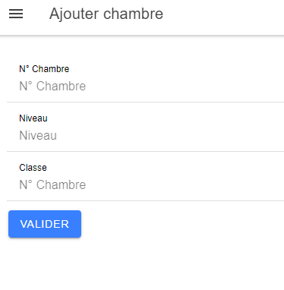
L’application mobile
Ici nous avons la liste des chambres avec le bouton ajouter une chamber . Sur la liste on peut soit suprimmer une chambre oubien le modifier .
Si on clique sur le bouton ajouter une chambre ca affiche cette page ou on pourra ajouter une chambre.

Slide 19
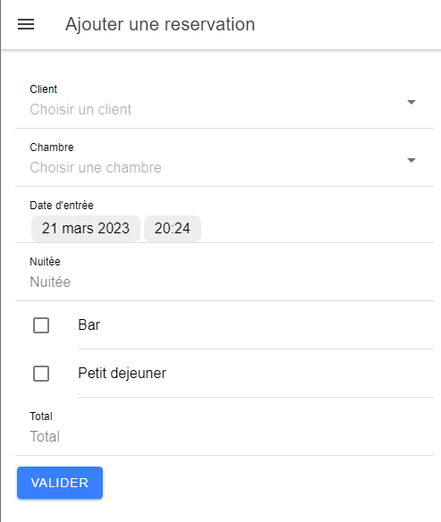
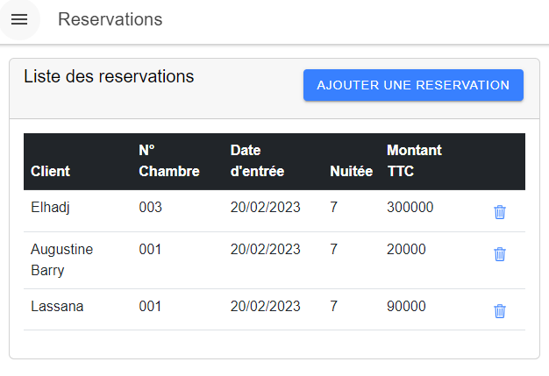
L’application mobile
Ici nous avons la liste des reservations avec le bouton ajouter une reservation . Sur la liste on peut suprimmer une chambre.
Si on clique sur le bouton ajouter une reservation ca affiche cette page ou on pourra ajouter une reservation.

Slide 20
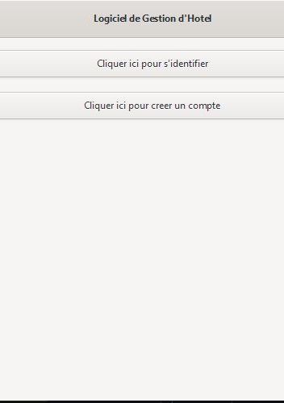
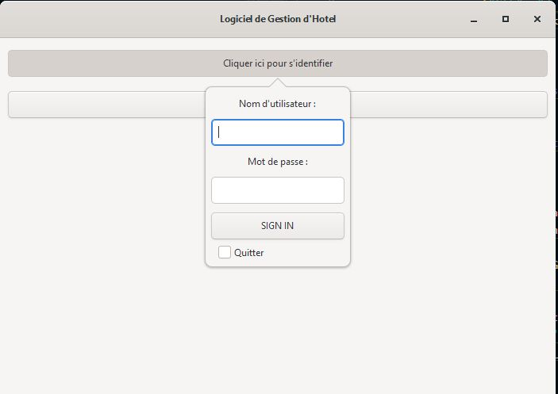
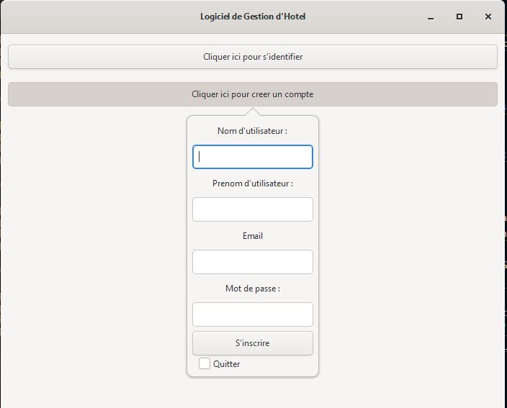
L’application desktop
La fenêtre d’authentification qui permet aux gestionnaires de s’authentifier avant d’utiliser le logiciel ou de créer un compte d’utilisateur et de pouvoir s’identifier pour entrer dans le menu principal.

Slide 21
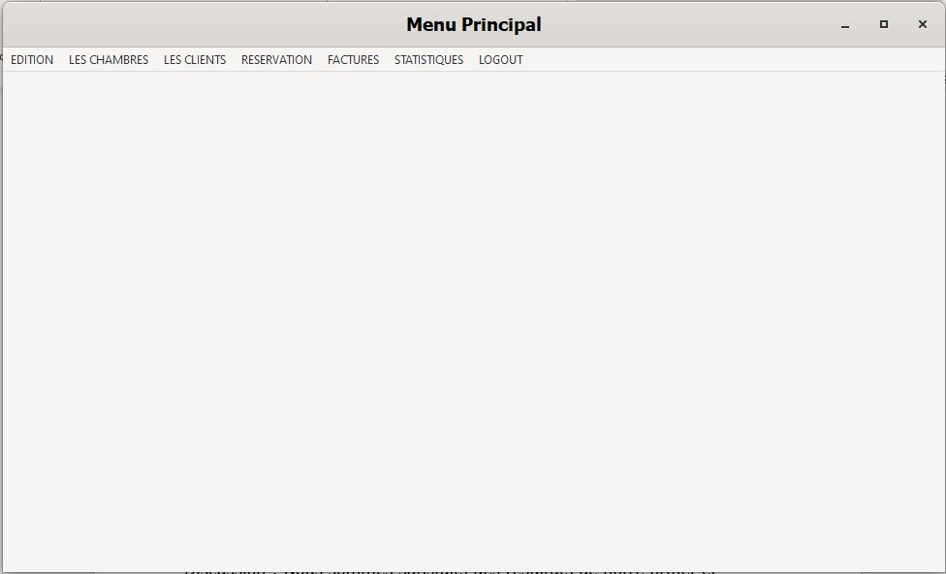
Un menu contextuel avec des options pour éditer les informations de l’hotel, ajouter des Clients, voir la liste des chambres ou ajouter les réservations des clients.

Slide 22
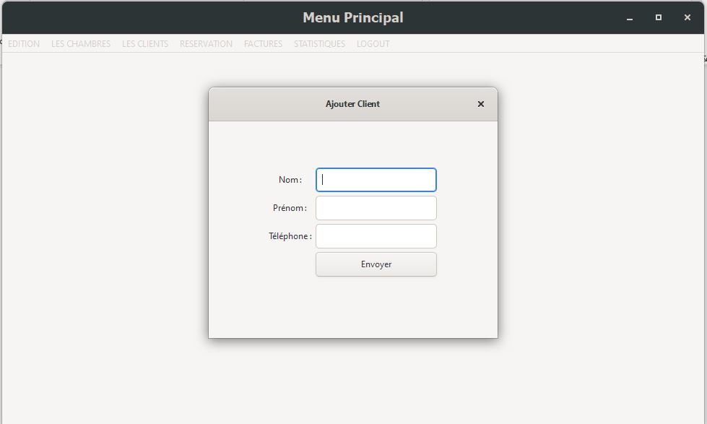
Sous-menu LES CLIENTS
Nous avons implémenter aussi un formulaire d’ajout de client dans l’onglet Menu principal -> Les Clients -> Ajouter des clients permettant aux gestionnaires de saisir les informations du client, tels que le nom, le prénom ainsi que le numéro de téléphone et de cliquer sur envoyer pour enregistrer les données dans la table client de la base de données en utilisant une API GO.

Slide 23
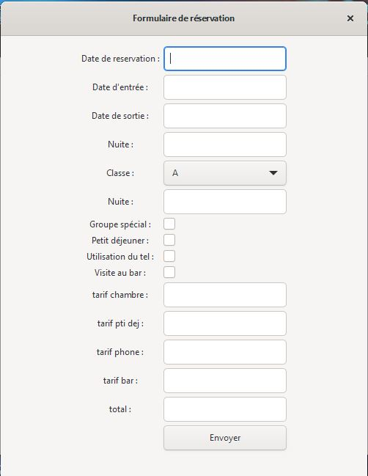
Sous-menu : RESERVATION
Nous avons implémenter le formulaire d’ajout de réservation dans l’onglet Menu principal -> RESERVATION -> AJOUTER UNE RESERVATION permettant aux gestionnaires d’ajouter une réservation pour un client qui se trouve dans la liste des clients et de cliquer sur envoyer pour enregistrer les données dans la table Réservation de la base de données en utilisant une API GO.

